Slide 1

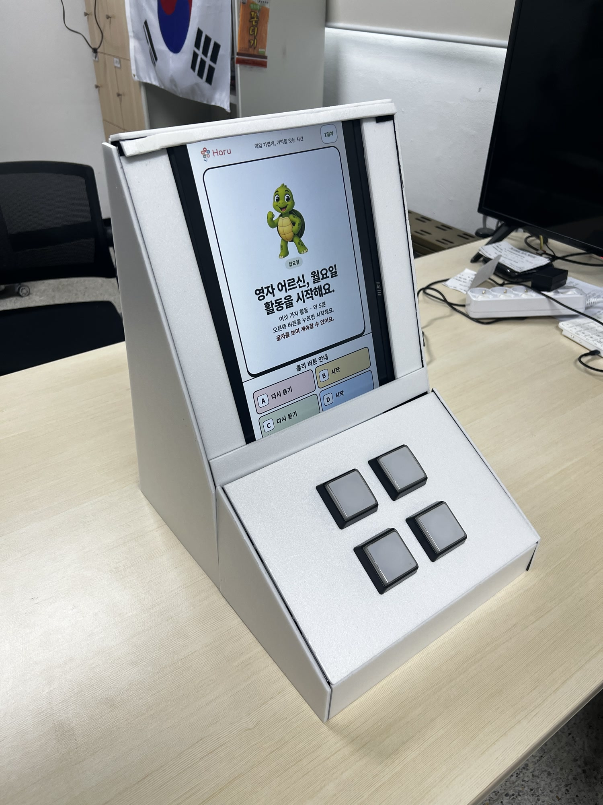
네 개 버튼 기억 루틴 키오스크
어르신의 하루와 상담을 잇는 기억 루틴
매일 짧은 활동 · 다음 대화의 기억 단서 후보
실물 목업
오프라인 작동
팀 오가사 · 충청권
Notes:
Haru는 어르신이 화면과 같은 위치의 네 개 버튼으로 하루 활동을 진행하는 키오스크입니다. 현재 라즈베리파이 기반 실물 목업과 오프라인 앱이 작동합니다. 문제, 인터페이스, 구현, 다음 현장 검증 순서로 보여드리겠습니다.
[Timing]
발표 25초
[Sources]
- Local asset: 목업/실물_사선.jpeg
- Local asset: 기존발표자료/피우다중간발표_오가사_Haru.pptx (Haru logo)
- User-authored plan: 결선발표/결선발표흐름.txt

Slide 2
PROBLEM
Haru
돌봄 현장의 일상 기억 기록 공백
대면 문답·수기 기록 중심의 정보 단절
현장 관찰
짧은 활동
1
2
3
→
대면 문답
수기 기록
반복 확인
다음 상담의
기억 단서
스스로 기록의 어려움
돌봄 인력의 반복 확인 부담
기억 단서 = 오늘의 기분·장소·활동
02
Notes:
팀원 이재우는 치매 관련 센터 실습에서 일상 정보가 대면 질문과 수기로 남는 과정을 관찰했습니다. Haru는 긴 일기 대신 짧은 활동으로 다음 대화를 시작할 정보를 남기는 구조를 지향합니다.
[Timing]
발표 35초
[Sources]
- User-provided field observation: 결선발표/결선발표_요구사항.txt

Slide 3
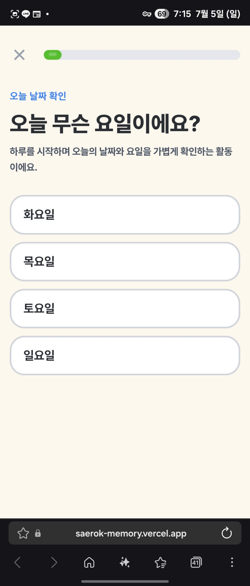
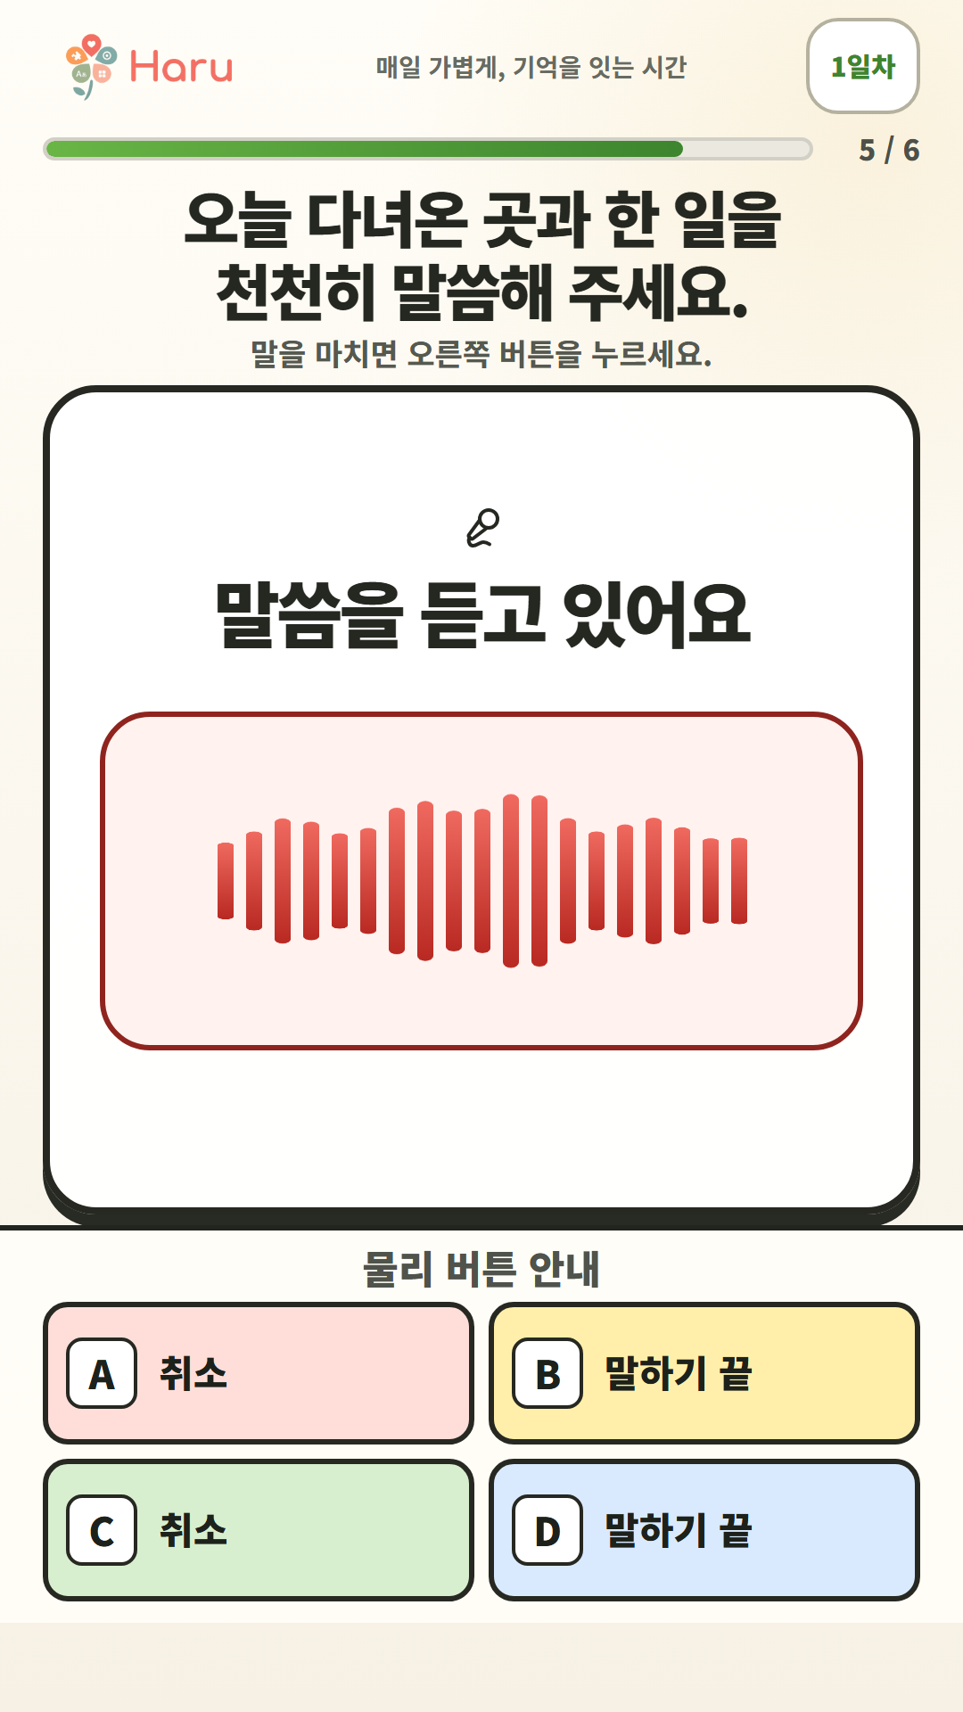
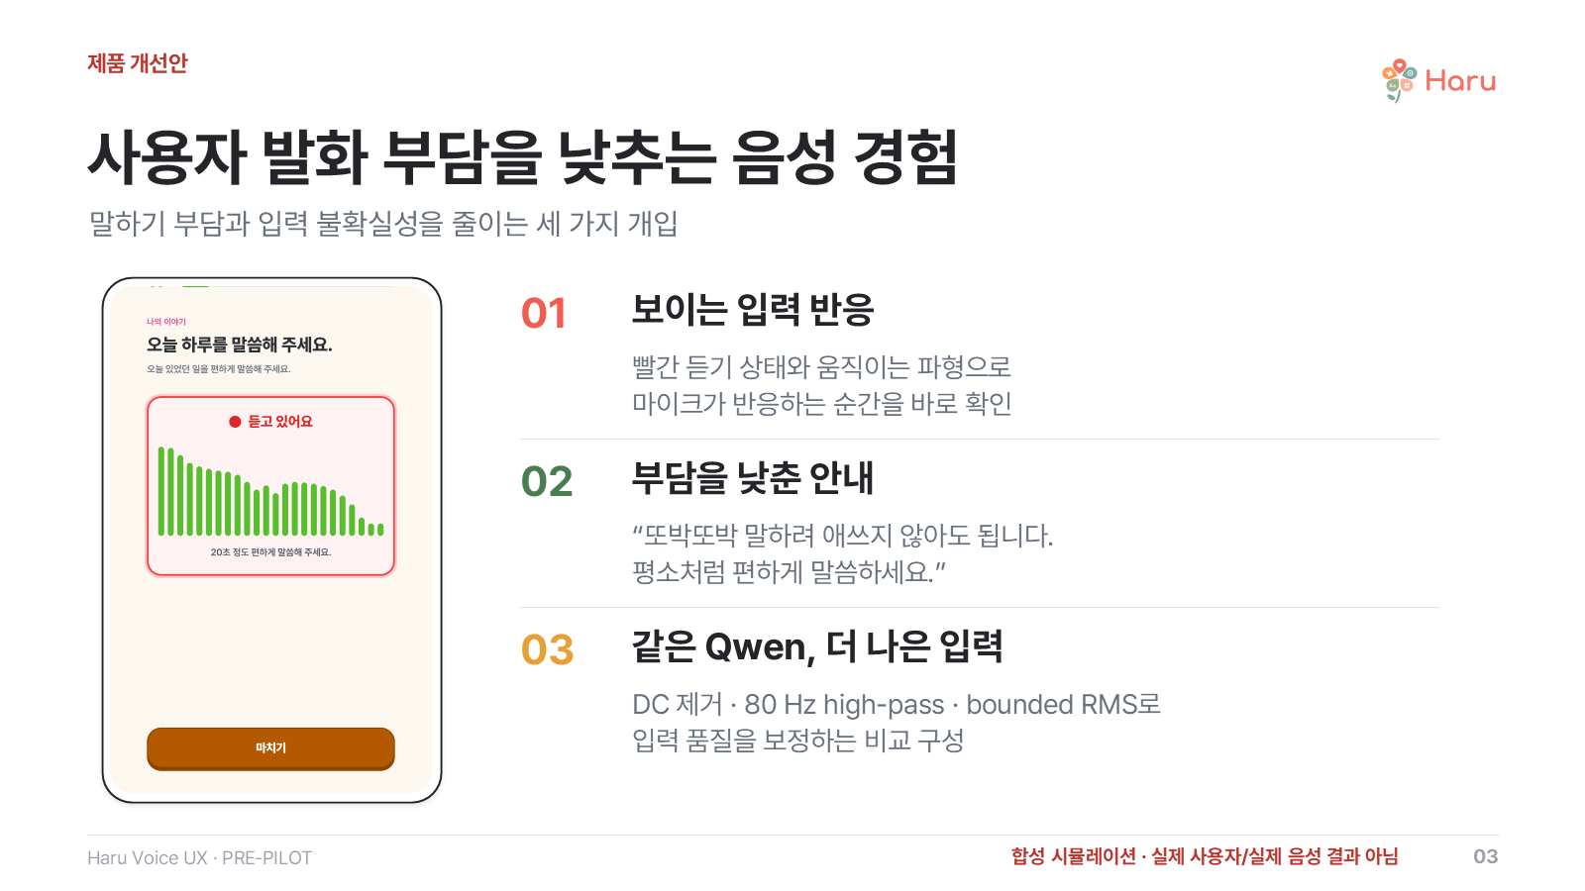
LEARNING
Haru
20명 사용 흐름 사전 검증
지인 기반 기능·사용성 확인과 개선 근거
지인 20명
URL 접속
문항 수행
→
→
막힘 기록
큰 화면
합성 음성 UX 설계 리허설 · 사용자 성과 아님
2×2 버튼
보이는 상태 · 부담 완화 · 제한 보정
반응 파형
초기 흐름 관찰
독립 대상자 효과 검증 아님
현재 화면 반영
03
Notes:
지인 20명에게 초기 URL을 열어 주요 문항을 수행하게 하고 막힌 지점을 기록했습니다. 작은 화면, 터치 부담, 음성 상태 불명확을 확인해 큰 화면, 2×2 물리 버튼, 빨간 듣기 상태와 움직이는 파형으로 연결했습니다. 가운데 자료는 이 개선 방향을 점검한 합성 UX 리허설 화면이며 실제 사용자 성과 수치가 아닙니다.
[Timing]
발표 40초
[Sources]
- Local asset: 기존발표자료/피우다중간발표_오가사_Haru.pptx (initial web screenshots)
- User-provided formative check status: 결선발표/결선발표_요구사항.txt
- Local reference: 기존발표자료/Haru_음성UX_사전검증_발표자료.pptx, slide 3 (UI design rehearsal only; all numeric results in the deck are synthetic)
- Current app capture: assets/app/05_voice_waveform.png

Slide 4
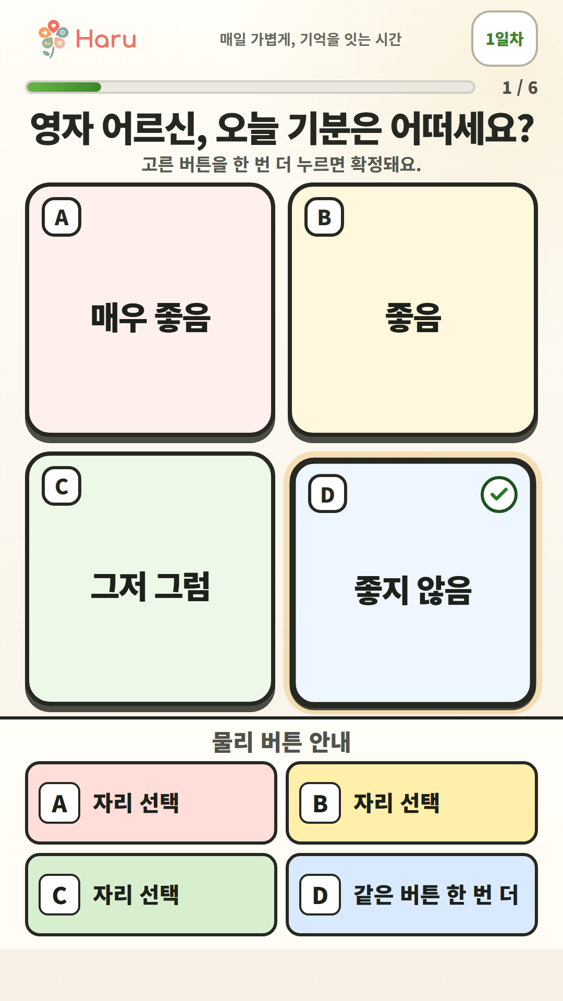
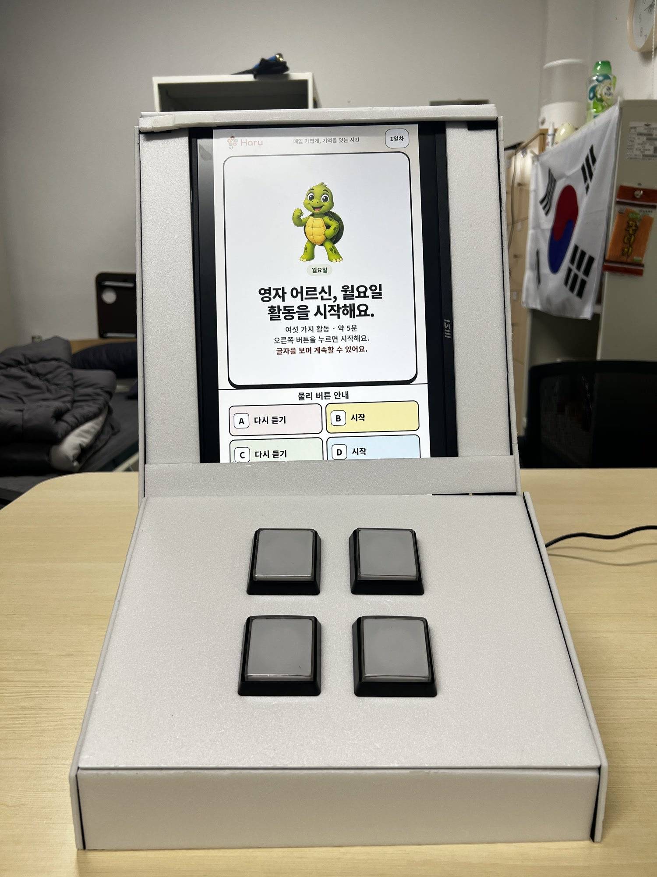
SOLUTION
Haru
화면과 버튼의 2×2 위치 일치
한 번 선택·같은 버튼 확정·즉시 피드백
2×2
A
B
C
D
한 화면 · 한 문항 · 같은 위치
04
Notes:
메뉴 구조 대신 네 개 위치만 기억하도록 설계했습니다. 화면의 좌상·우상·좌하·우하와 물리 버튼 위치가 항상 같고, 한 번 눌러 선택한 뒤 같은 버튼으로 확정합니다.
[Timing]
발표 30초
[Sources]
- Current app capture: assets/app/01_mood_selected.png
- Local asset: 목업/실물_정면.jpeg

Slide 5
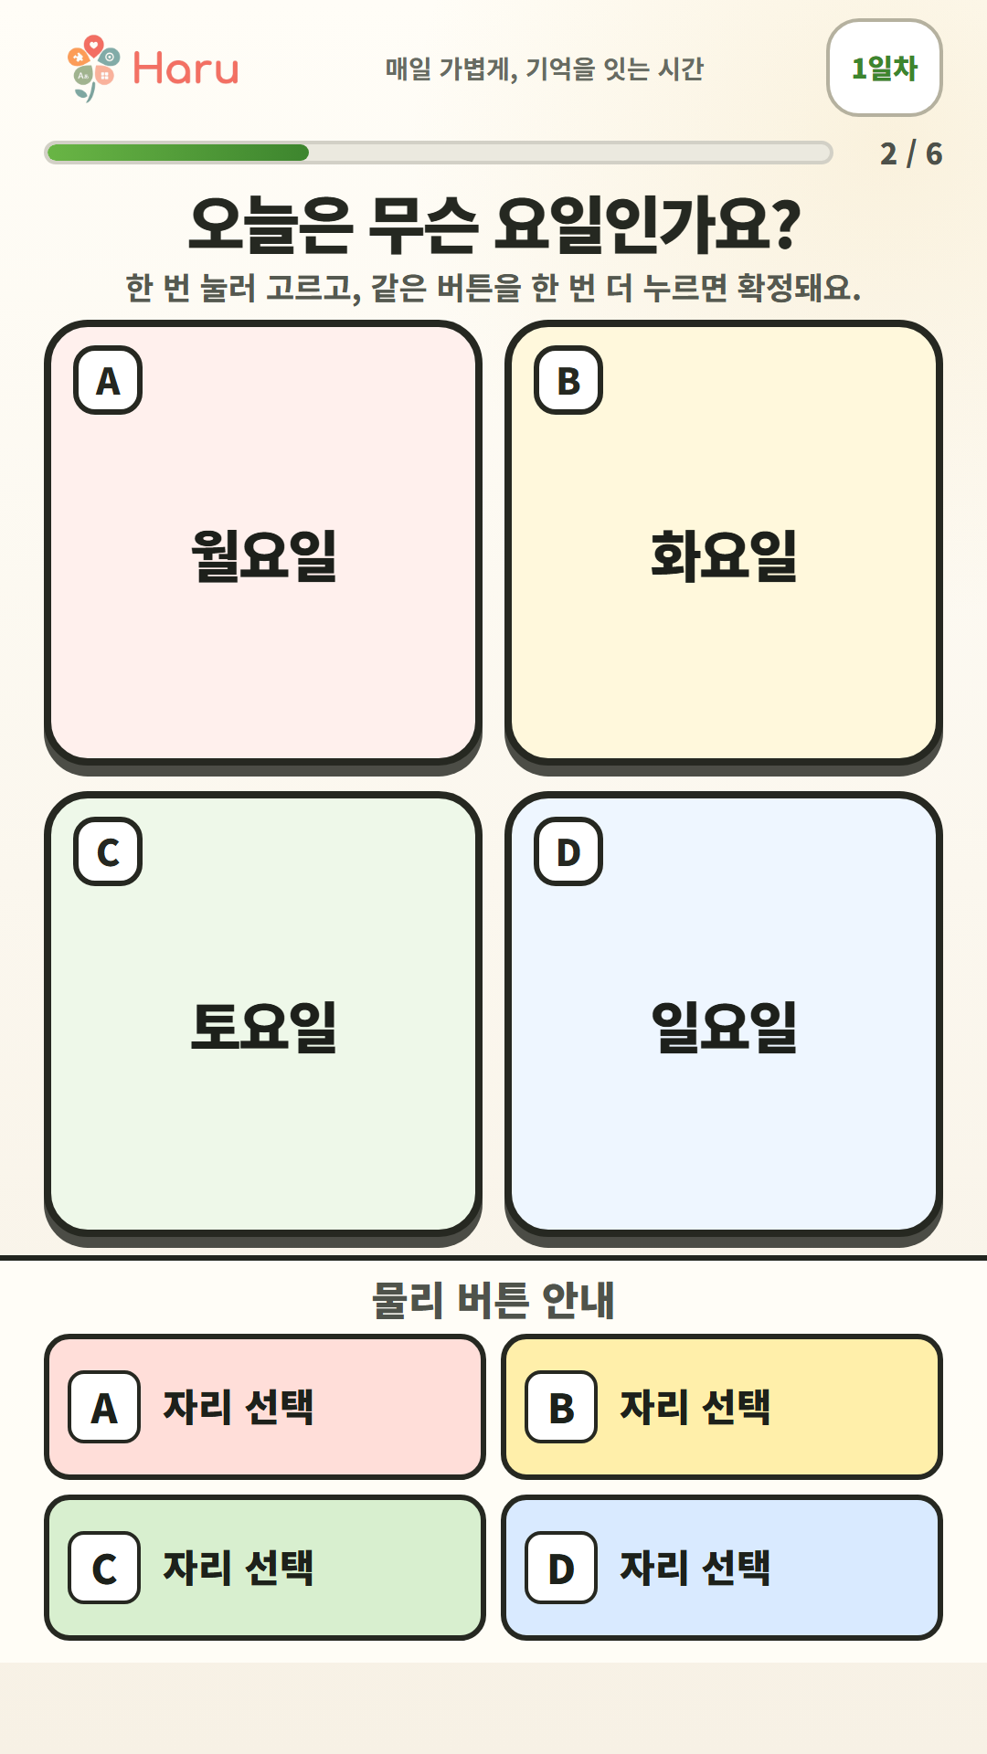
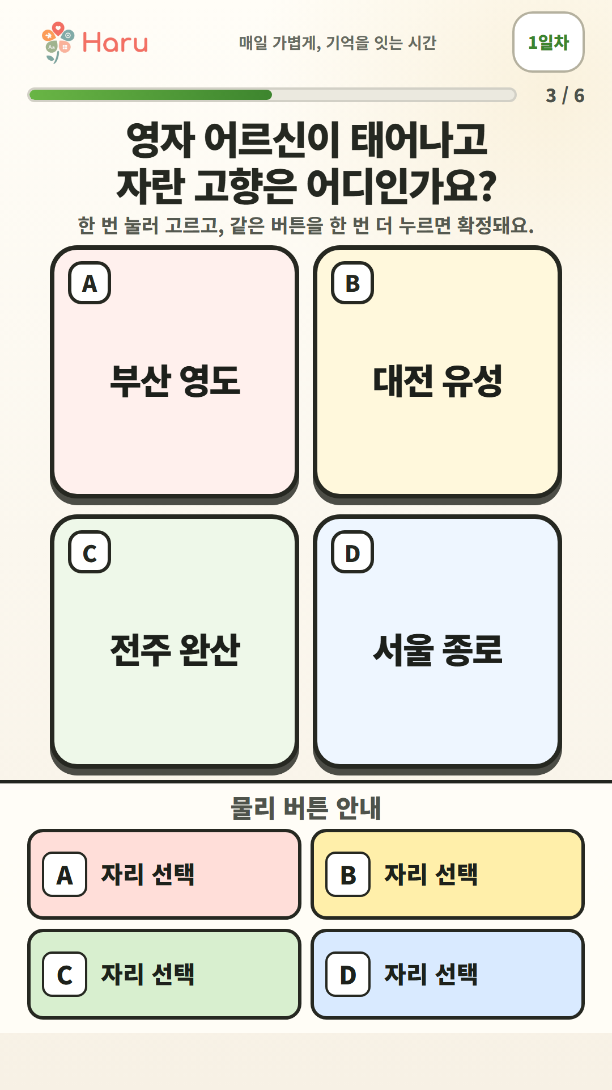
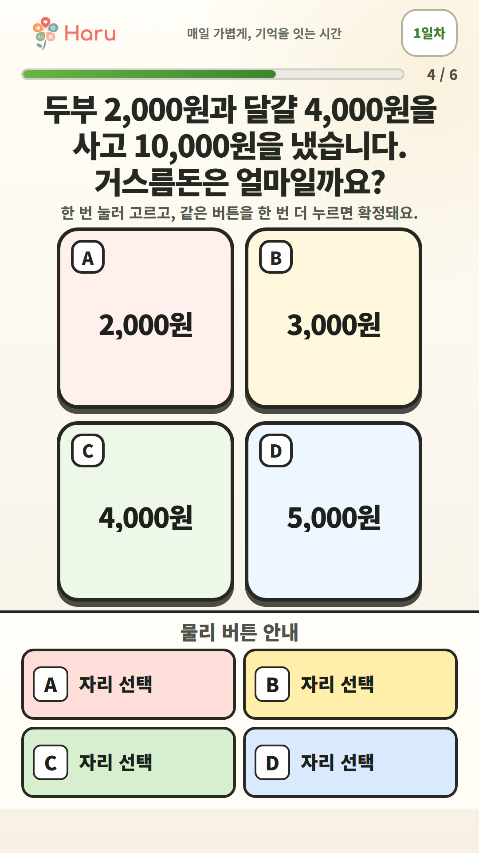
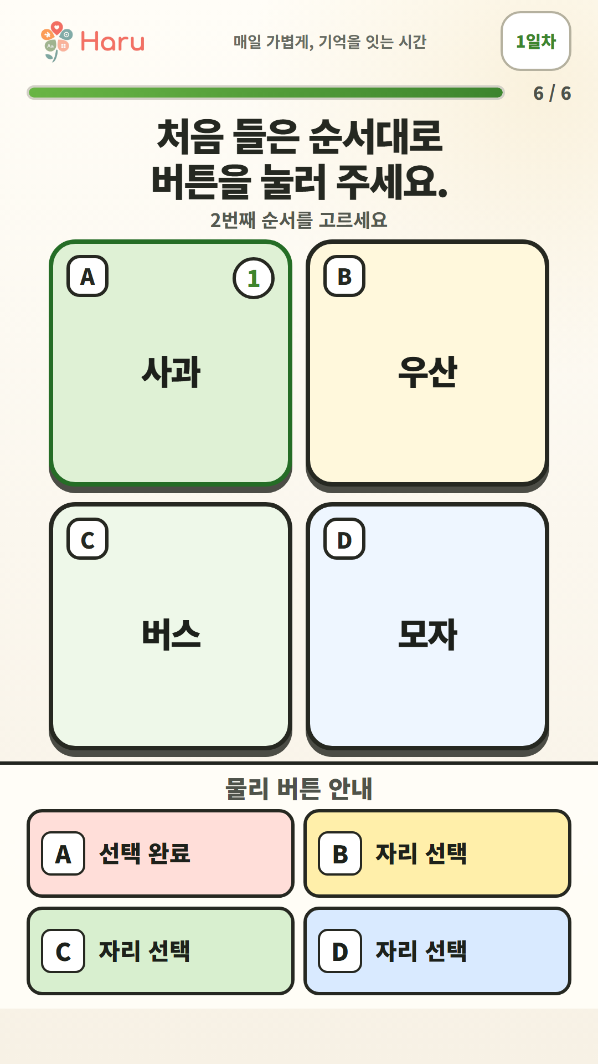
PRODUCT
Haru
하루 6개·7일 42개 기억 루틴
기분·요일·기억·계산·말하기·순서 활동
42
개 활동
7일 × 하루 6개
요일
기억
계산
말하기
순서
현장 확장 시 · 오늘의 선택·말하기 → Episode 후보 → 다음 문항·상담 준비
진단·공식 인지검사가 아닌 Haru 일상 루틴
05
Notes:
현재 데모에는 하루 여섯 개씩 7일, 총 42개 활동이 준비돼 있습니다. 감정, 시간 확인, 개인 기억, 생활 계산, 말하기, 순서 기억을 짧게 반복합니다. 라즈베리파이 데모는 오프라인 루틴을 담당하고, 동의가 있는 현장 확장에서는 별도 로컬 STT와 RAG가 말하기 응답을 근거 Episode로 연결합니다.
[Timing]
발표 35초
[Sources]
- Current app captures: assets/app/01_mood_selected.png through 06_sequence.png
- Local source: raspberry-pi-demo/src/data/haru7DayExercises.ts
- Local source: raspberry-pi-demo/README.md
- Local source: rag_backend/README.md

Slide 6
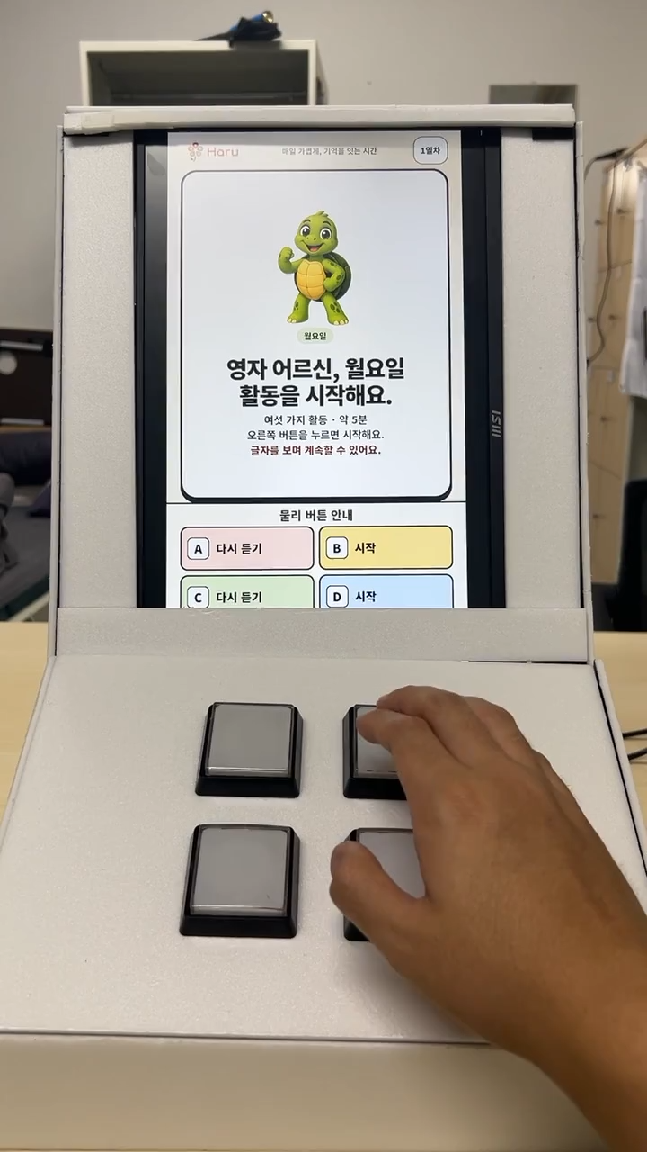
PROOF
Haru
실물 키오스크의 실제 작동
물리 입력부터 다음 문항까지의 연결
01
버튼 누름
02
화면 선택
03
같은 버튼 확정
04
다음 문항
9.5초 실제 작동 영상
라즈베리파이 = 앱을 오프라인으로 실행하는 소형 컴퓨터
06
Notes:
손으로 누른 물리 버튼이 화면 선택을 바꾸고, 같은 버튼으로 확정한 뒤 다음 문항으로 이동합니다. 화면 클릭 시연이 아니라 실제 키오스크 입력입니다.
[Timing]
발표 55초
[Sources]
- Embedded local video: 목업/실물_작동영상.mp4, trimmed to 7.0–16.5 seconds and muted for presentation compatibility

Slide 7
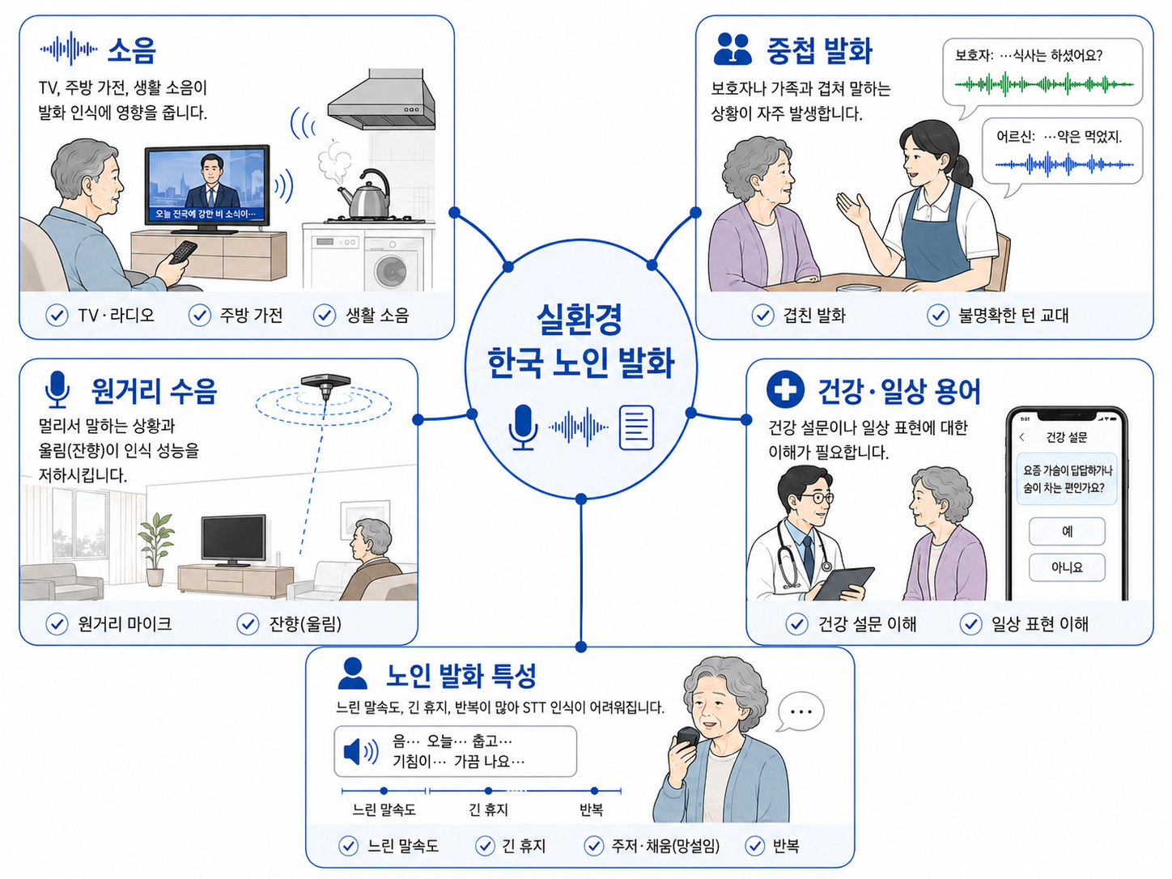
VOICE AI
Haru
고령자 발화를 고려한 한국어 STT
Qwen3-ASR·느린 발화 보존·입력 안정화·근거 시간축
1
2
3
입력 안정화
Qwen3-ASR
단어 시간축
작은 목소리·긴 쉼 보존
시설 내부 로컬 전사
ForcedAligner 근거 정렬
현재 구현
16 kHz mono·DC/80 Hz/RMS·무음 게이트·실패 비차단
현재 검증
자동화 54개 통과·GPU 실모델 smoke 미실행
고령자 발화 설계 조건 · 구현 성능 증거 아님
다음 실증
목표 연령대 동일 음원 A/B·블라인드 검토
07
Notes:
20명 사전 확인에서 음성 상태가 불명확하다는 관찰을 얻은 뒤, 화면 반응뿐 아니라 입력 처리도 고령자 발화에 맞췄습니다. 현재 구현은 16킬로헤르츠 단일 채널, DC 제거, 80헤르츠 고역통과, 제한된 RMS 보정, 무음 게이트, 로컬 Qwen3-ASR, 강제 정렬을 포함합니다. 자동화 테스트 54개는 통과했지만 실제 고령자 정확도와 GPU 실모델 검증은 별도 과제입니다.
[Timing]
발표 45초
[Sources]
- Local source: backend/README.md
- Local source: backend/app/audio.py
- Local source: backend/app/stt.py and backend/app/config.py
- Local verification: npm run stt:test — 54 passed, 1 GPU/model smoke skipped
- Reference deck: 기존발표자료/STT.pptx, slide 2 embedded illustration (design conditions only; not Haru performance evidence)

Slide 8
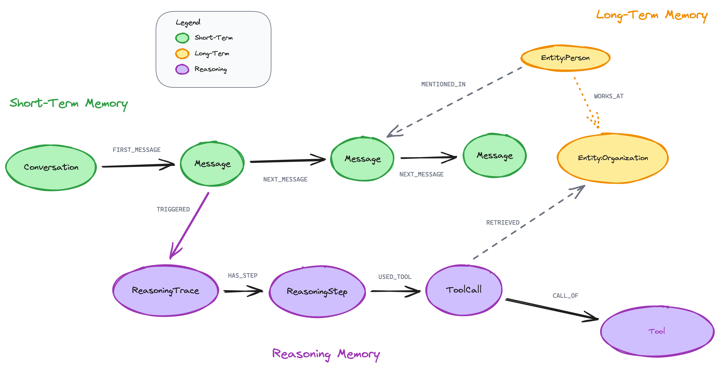
MEMORY AI
Haru
말한 이야기를 되살리는 개인 기억 RAG
근거 Episode·의미 검색·개인화 문항·상담 준비
01
Episode·Evidence 저장
원문·시각·출처를 SQLite 기준 저장소에 보존
02
E5 의미·시간 검색
개인 기억을 의미와 시간축으로 다시 찾기
03
문항·상담 근거 활용
시간축·관계 그래프 개념 참고
검토형 2×2 문항과 출처가 보이는 QA
근거 없음 → no_answer
51 tests 통과 · Galaxy API 구현 · 사용자 3D 화면은 다음 단계
08
Notes:
Haru가 오늘의 개인 이야기를 다음 문항과 상담으로 잇기 위해 개인 기억 RAG를 구현했습니다. 오늘의 선택과 음성 응답을 출처가 있는 Episode와 Evidence로 남기고, 로컬 E5 의미 검색과 시간축, 명시된 관계로 다시 찾습니다. 이 근거로 다음 2×2 문항 초안과 상담용 QA를 만들며 근거가 없으면 답하지 않습니다.
[Timing]
발표 45초
[Sources]
- Local source: rag_backend/README.md
- Local source: rag_backend/docs/architecture.md
- Local source: rag_backend/app/services/embedding.py, qa.py, question_generator.py
- Local verification: npm run rag:test — 51 passed
- Reference deck: 기존발표자료/elder_memory_graph_business_insert_3slides.pptx, slide 2 embedded temporal graph image (concept reference only)

Slide 9
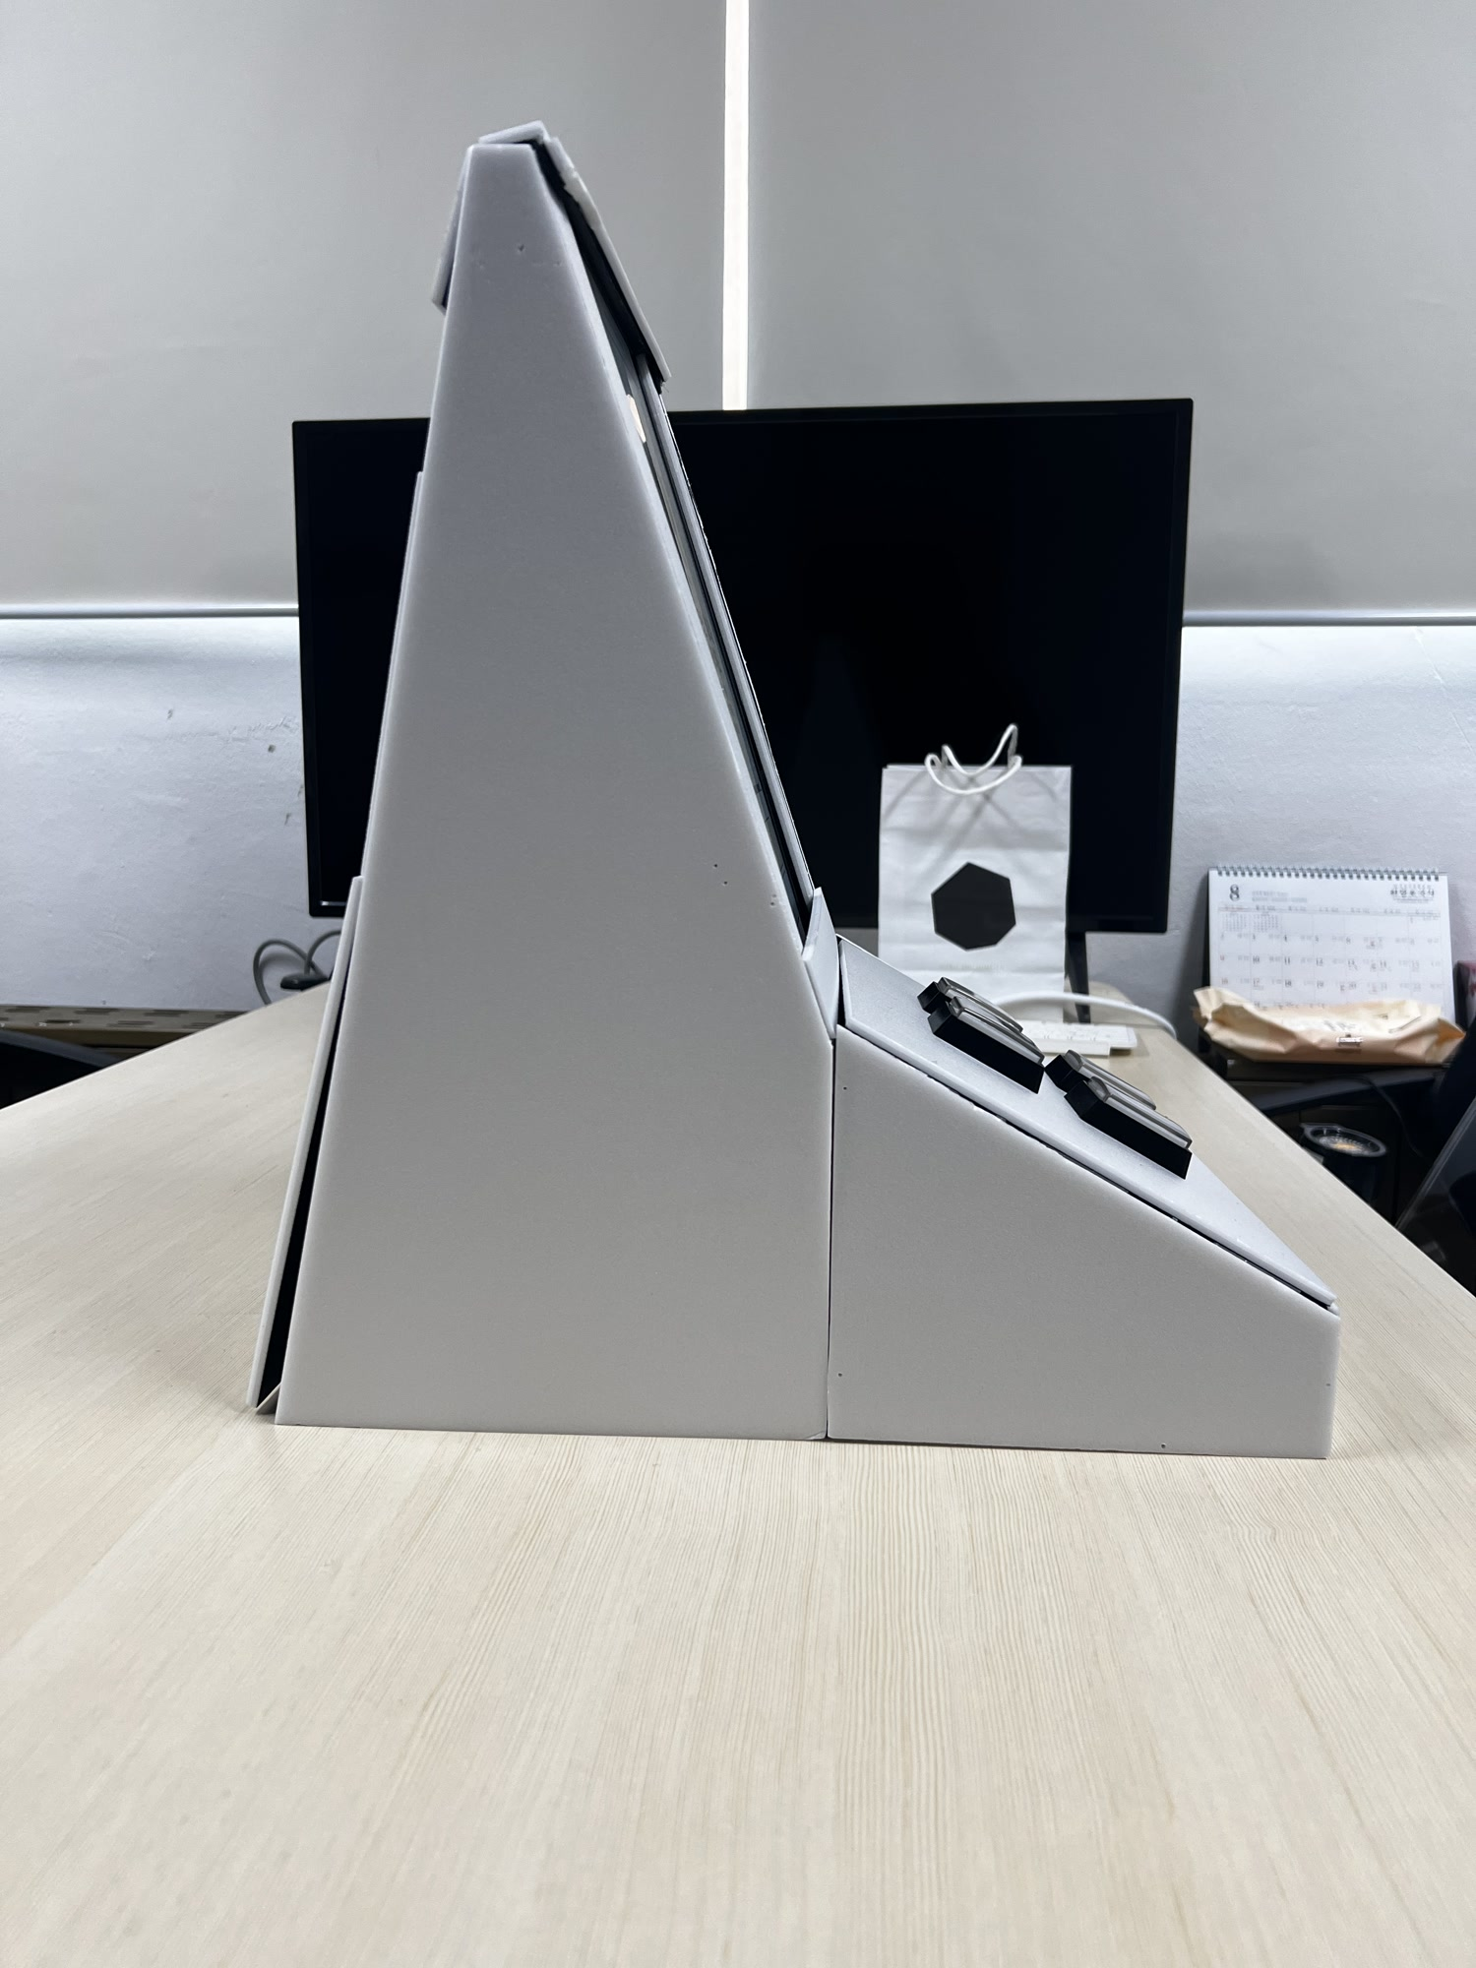
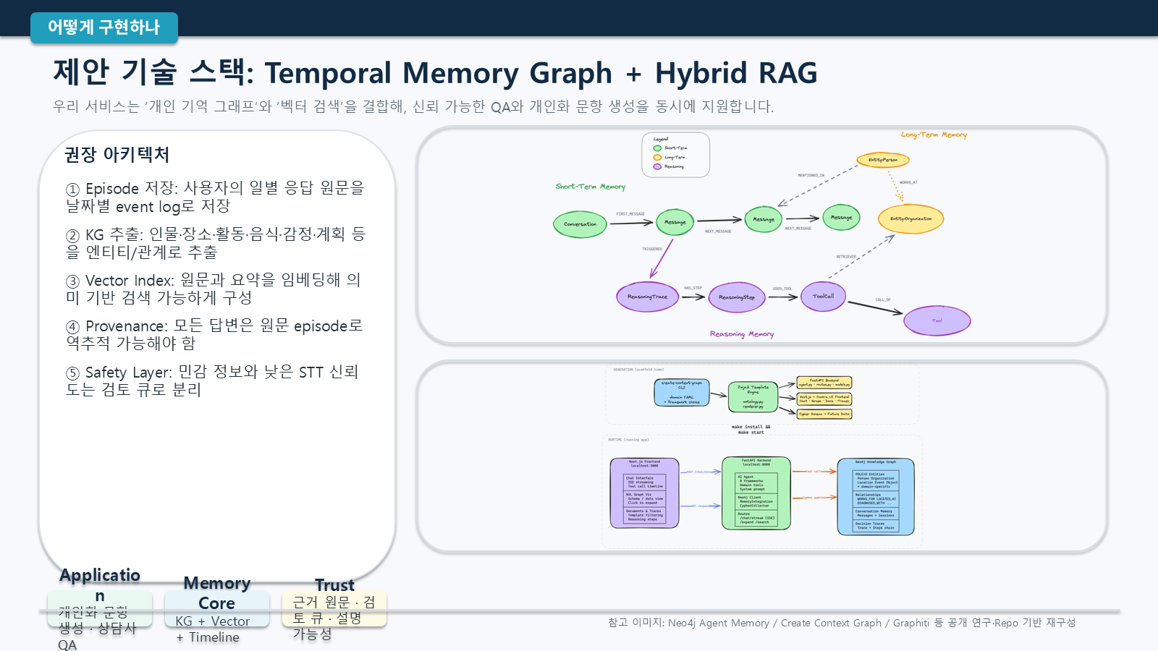
EXECUTION
Haru
웹에서 로컬 AI까지의 개발 진척
초기 웹·2×2 실물·로컬 STT·로컬 기억 RAG
1
2
3
4
초기 웹
2×2 실물
로컬 STT
로컬 기억 RAG
URL 기반 작동
라즈베리파이 오프라인
Qwen3-ASR·시간축
Episode·근거 검색
기기: Raspberry Pi 키오스크
시설 서버: 별도 로컬 GPU STT·RAG
09
Notes:
초기 웹에서 시작해 화면과 같은 위치의 물리 버튼을 갖춘 라즈베리파이 키오스크를 만들었습니다. 여기에 시설 내부의 별도 로컬 GPU 서비스로 한국어 STT와 개인 기억 RAG를 구현했습니다. 라즈베리파이 한 대가 Qwen과 RAG를 모두 실행한다는 의미는 아닙니다.
[Timing]
발표 35초
[Sources]
- Local asset: 기존발표자료/피우다중간발표_오가사_Haru.pptx
- Local asset: 목업/실물_측면.jpeg
- Local source: raspberry-pi-demo/README.md
- Local source: backend/README.md and rag_backend/README.md
- Reference deck: 기존발표자료/elder_memory_graph_business_insert_3slides.pptx

Slide 10
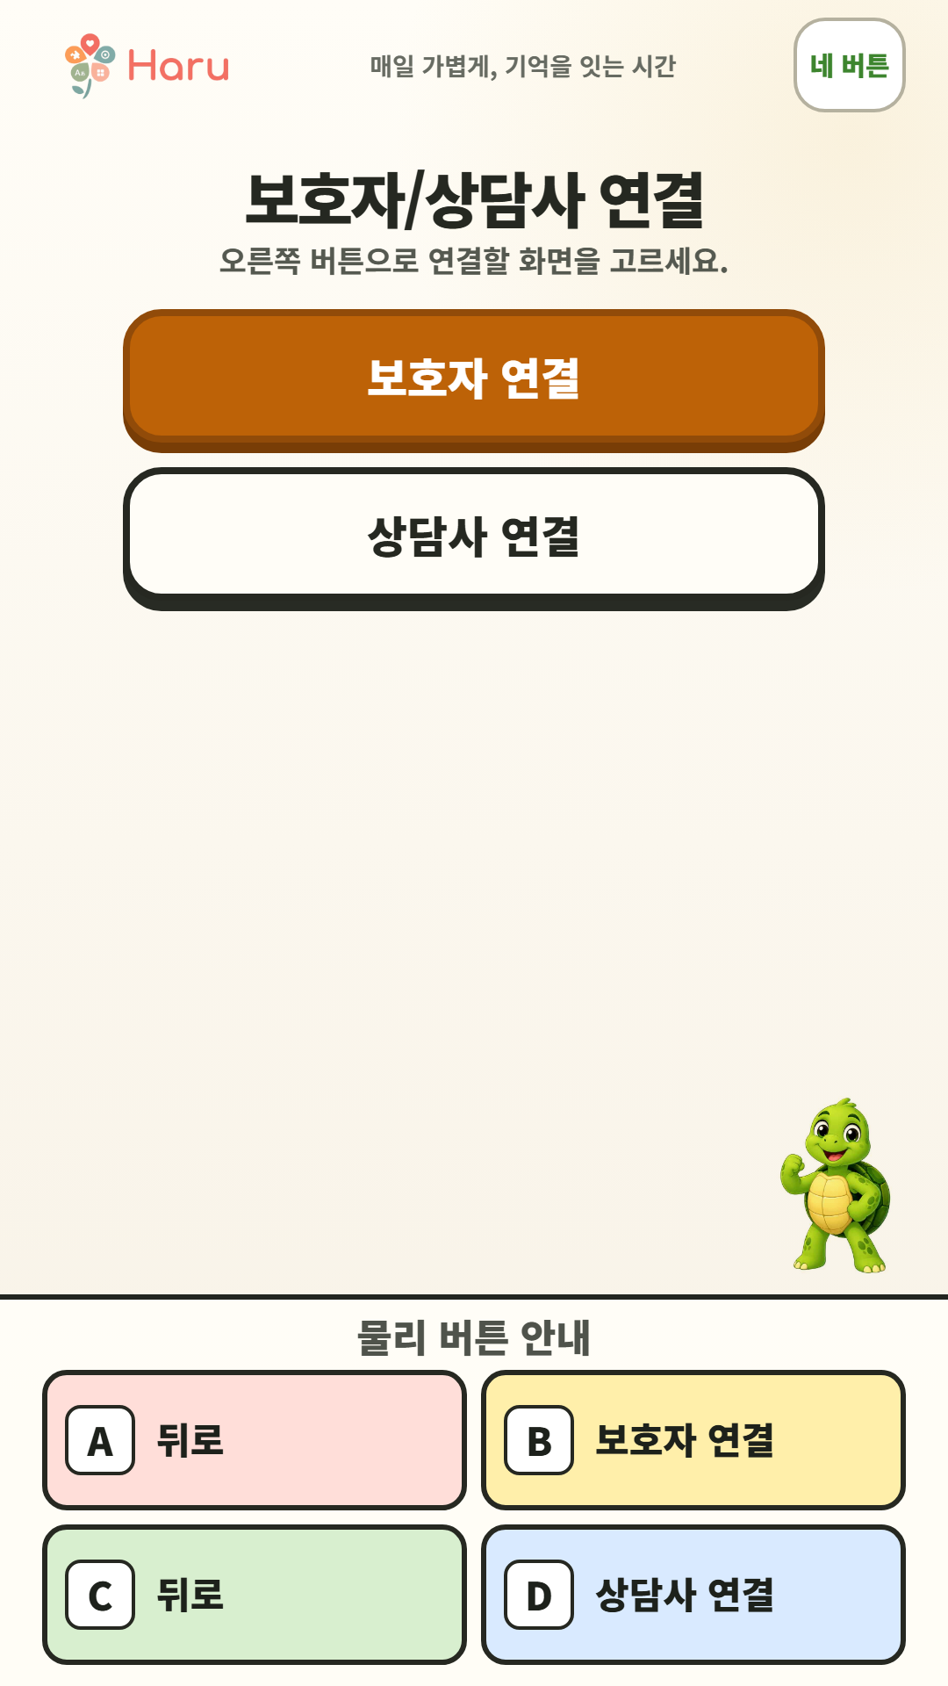
FIELD PATH
Haru
복지관 현장 적용 경로
등록·동의·가명 ID·로컬 처리·역할별 최소 요약
현장 적용 계획
1
2
3
4
5
기관 협의
등록·동의
가명 ID
로컬 처리
최소 요약
설치·운영
서비스·연구 분리
NFC 운영안
STT·RAG
보호자·상담사
연결 화면 미리보기
기관 접촉·운영 논의 → 협력 기관 확정 → IRB 승인 후 독립 대상자 연구
10
Notes:
복지관 적용은 기관 협의, 서비스 등록과 연구 동의의 분리, NFC 가명 ID, 시설 내부 로컬 STT와 RAG, 역할별 최소 요약의 순서로 준비합니다. 기관 접촉과 운영 논의를 바탕으로 협력 기관을 확정하고, 연구윤리심의 승인 뒤 독립 대상자 연구를 진행할 계획입니다.
[Timing]
발표 30초
[Sources]
- User-provided field outreach status and operating plan: 결선발표/결선발표_요구사항.txt
- Local source: backend/README.md and rag_backend/README.md
- Current app capture: assets/app/08_support_connection.png

Slide 11
DEFENSIBILITY
Haru
2×2 인터페이스의 권리화와 독립 검증 계획
특허 출원·연구윤리심의 신청·독립 대상자 연구
01
출원 중
02
심의 신청
2×2 물리 인터페이스
독립 대상자 현장 연구
화면·버튼의 고정 위치 일치
이해관계 없는 목표 연령대 모집
선택 후 같은 버튼 재입력 확정
사용성·보조 필요도·참여 경험 검증
변리사 상담·출원서 제출 상태
승인 후 KCI·SCI 논문화 추진
특허 등록·IRB 승인·효과 입증 상태 아님
1
2
3
4
지인 사전 확인
실물 키오스크
승인 후 독립 연구
결과 기반 논문화
11
Notes:
2×2 인터페이스는 특허출원서를 제출했고 변리사와 후속 절차를 진행 중입니다. 효과는 이해관계가 없는 목표 연령대 참여자에게 검증하기 위해 연구윤리심의를 신청했습니다. 승인 후 결과에 따라 국내외 학술지 논문화를 추진할 계획입니다.
[Timing]
발표 40초
[Sources]
- User-provided status: 결선발표/결선발표_요구사항.txt
- No filing screenshots shown; status is presented as user-provided process information

Slide 12

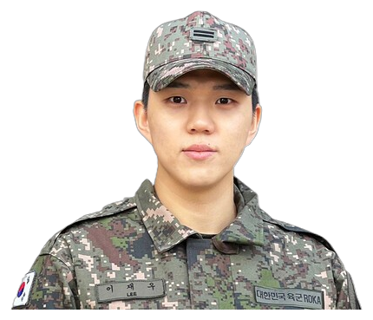
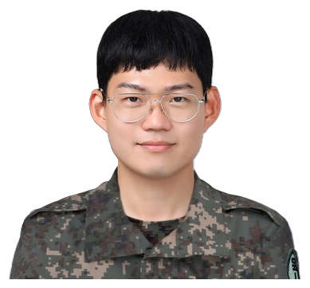
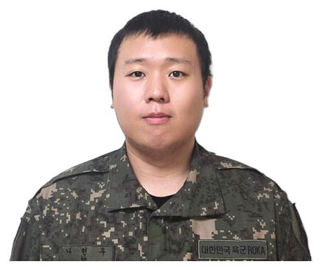
THE ASK
Haru
충청권 현장 검증을 위한 다음 투자
완성 목업·NFC 운영·복지관 적용·독립 연구
네 개의 버튼으로,
매일의 기억 단서를
남기겠습니다.
01
완성 목업
아크릴·우드락 맞춤 제작
02
NFC 운영
시설 등록·카드 시작 흐름
김현준
이재우
류다훈
나현우
약 50만원 자체 투자
03
독립 현장 검증
복지관 적용·승인 후 연구
육군본부 소속 팀 오가사 · 왕중왕전 충청권 대표
12
Notes:
앱을 어려워한 사용자를 탓하지 않고 제품을 바꿨습니다. 이미 작동하는 실물까지 만들었고, 다음 지원은 완성 목업, NFC 운영, 연구윤리심의 승인 후 독립 현장 검증에 재투자하겠습니다.
[Timing]
발표 30초
[Sources]
- Local asset: 기존발표자료/피우다중간발표_오가사_Haru.pptx (team portraits)
- User-provided team and funding status: 결선발표/결선발표_요구사항.txt

Slide 13
APPENDIX
A02
7일·42개 활동
A07
음성 파일럿 설계
기술·실증
근거 부록
A03
하드웨어 설계
A08
RAG 데이터 구조
A04
STT 모델 선택
A09
근거 QA·다음 문항
질의응답용 상세 자료
A05
STT 입력 안정화
A10
NFC·개인정보
A06
음성 UX 시뮬레이션
A11
IRB·특허
A01
Notes:
본문의 결론을 뒷받침하는 기술·실증 상세 자료의 목차입니다.
[Appendix]
질의응답용
[Sources]
- Local reference decks: 기존발표자료/Haru_음성UX_사전검증_발표자료.pptx, STT.pptx, elder_memory_graph_business_insert_3slides.pptx
- Local implementation: raspberry-pi-demo/, backend/, rag_backend/

Slide 14
APPENDIX · PRODUCT
Haru
7일·42개 활동의 전체 구성
일차별 활동 유형·문항 순서·상호작용 방식
기분
요일
기억
생활 계산
말하기
순서
1일차
기분
요일
기억
생활 계산
말하기·파형
3단어 순서
2일차
기분
요일
기억
생활 계산
말하기·파형
3단어 순서
3일차
기분
요일
기억
생활 계산
말하기·파형
3단어 순서
4일차
기분
요일
기억
생활 계산
말하기·파형
3단어 순서
5일차
기분
요일
기억
생활 계산
말하기·파형
3단어 순서
6일차
기분
요일
기억
생활 계산
말하기·파형
3단어 순서
7일차
기분
요일
기억
생활 계산
말하기·파형
3단어 순서
한 화면·한 문항 · 같은 위치 선택 · 같은 버튼 재입력 확정
A02
Notes:
7일 동안 반복되는 여섯 활동군과 동일한 물리 상호작용 규칙을 설명합니다.
[Appendix]
질의응답용
[Sources]
- Local source: raspberry-pi-demo/src/data/haru7DayExercises.ts
- Local source: raspberry-pi-demo/README.md

Slide 15

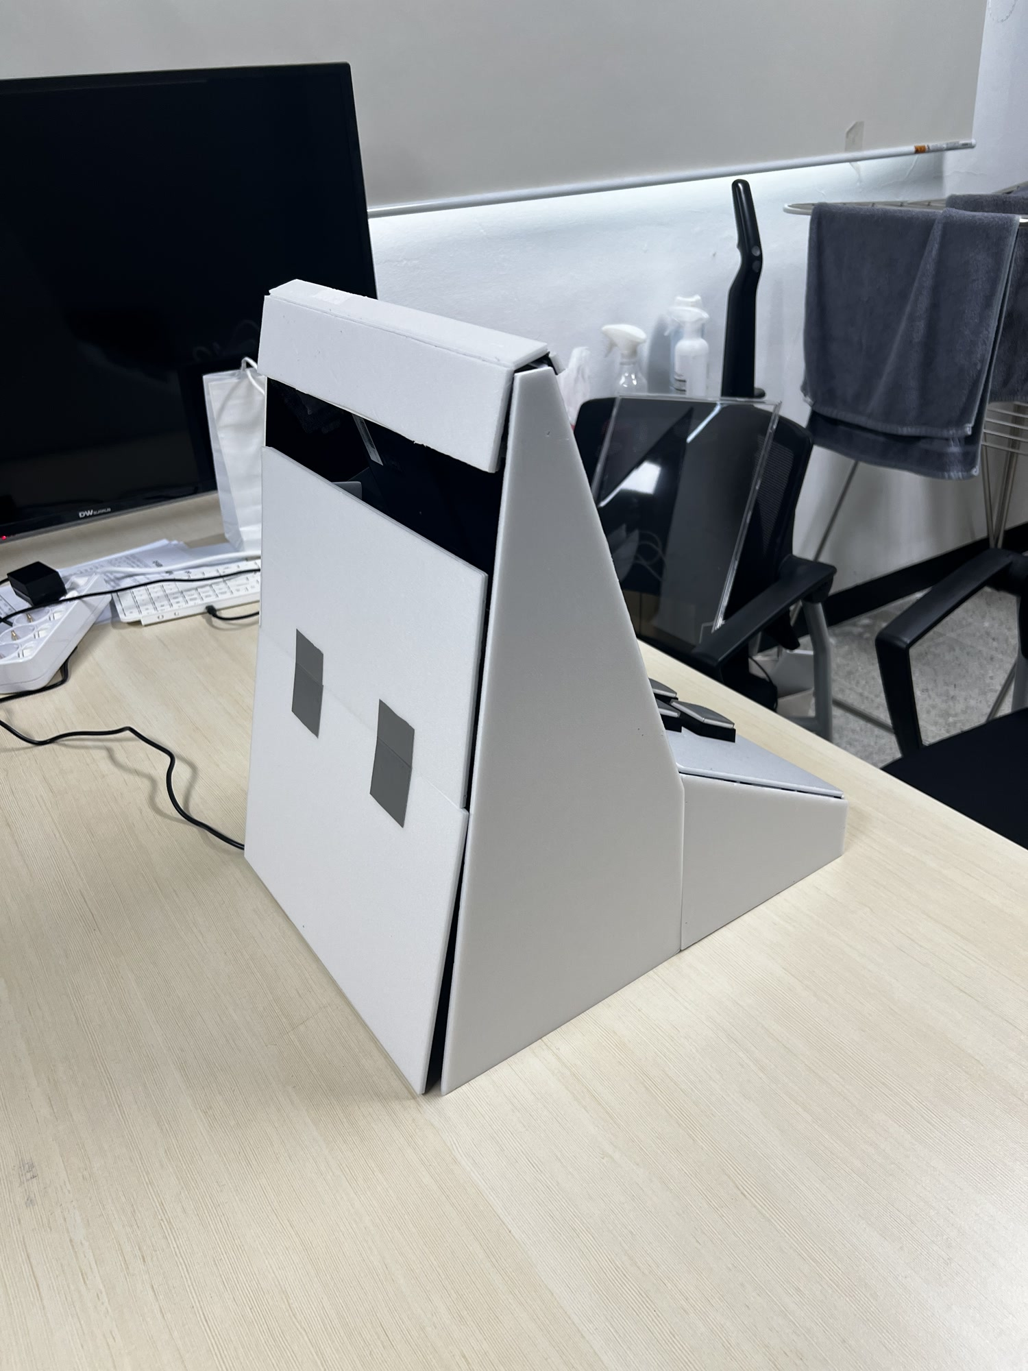
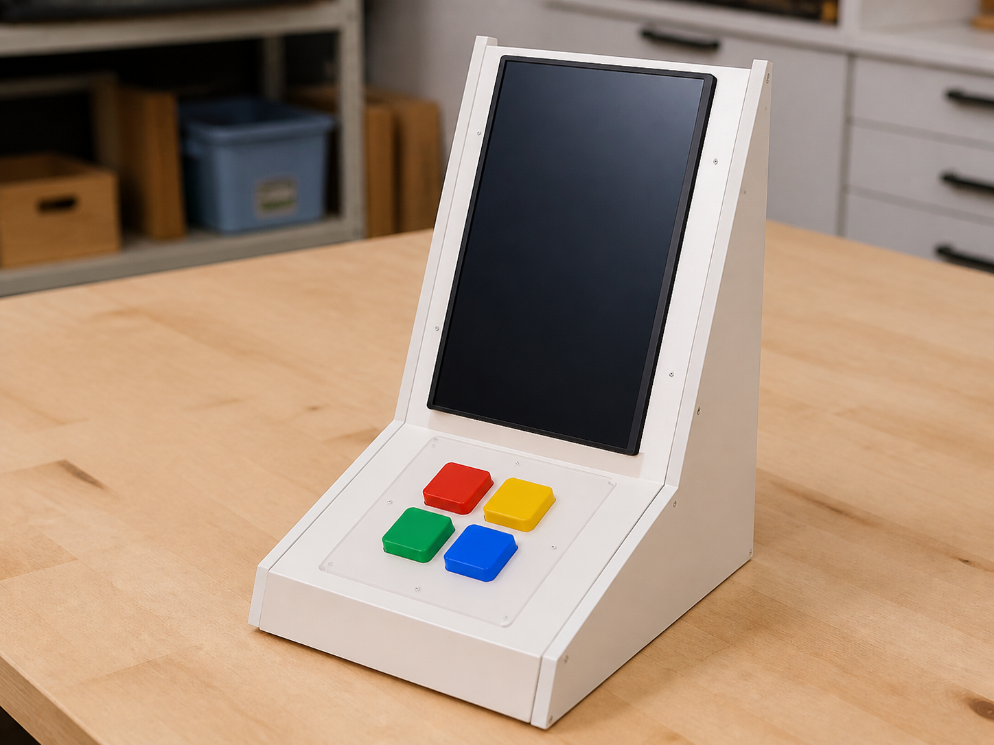
APPENDIX · HARDWARE
Haru
하드웨어 구조와 설계 자산
치수·조립·서비스 개방·라즈베리파이 입력 구조
설계 렌더링
1080×1920 세로 화면
USB HID 1·2·3·4 입력
시제품 치수·조립 설계
Chromium·127.0.0.1 실행
TEMPORARY · NOT FOR PRODUCTION
실물 목업 후면
오프라인 음원·문항 번들
A03
Notes:
시제품 설계 자산과 라즈베리파이 실행·입력 계약을 분리해 설명합니다.
[Appendix]
질의응답용
[Sources]
- Local asset: 목업/도면_R004-GA01_전체조립_치수도.png
- Local asset: 목업/설계_렌더링1.png
- Local asset: 목업/실물_후면.jpeg
- Local source: raspberry-pi-demo/config/runtime.json and README.md

Slide 16
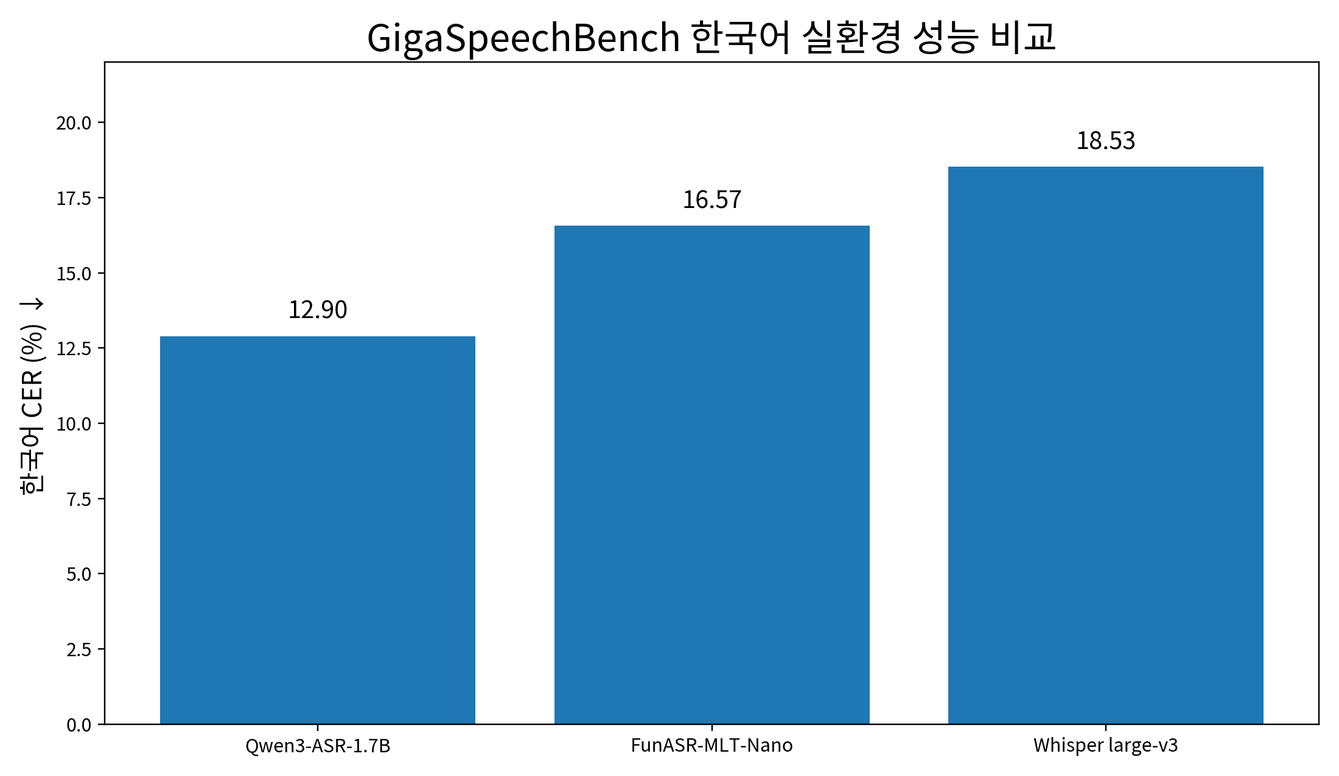
APPENDIX · STT MODEL
Haru
한국어 STT 모델 선택 근거
공개 벤치마크 비교·Qwen3-ASR 채택 범위·검증 한계
수치 해석
Qwen3-ASR-1.7B
KOR CER 12.90
FunASR-Realtime
KOR CER 9.92
채택 이유
로컬 GPU 운영 · Apache 2.0
ForcedAligner 연계 · 운영성 균형
선정 당시 3종 비교 차트 · 전체 리더보드 아님
일반 한국어 벤치마크 · Haru 고령자 결과 아님
A04
Notes:
외부 공개 벤치마크를 전체 맥락으로 제시하고, Qwen3-ASR이 최저 CER라는 과장을 피합니다.
[Appendix]
질의응답용
[Sources]
- GigaSpeechBench v2 Table 2: https://arxiv.org/html/2606.28884v2
- Qwen3-ASR technical report: https://arxiv.org/abs/2601.21337
- Qwen3-ASR repository: https://github.com/QwenLM/Qwen3-ASR
- Reference deck: 기존발표자료/STT.pptx

Slide 17
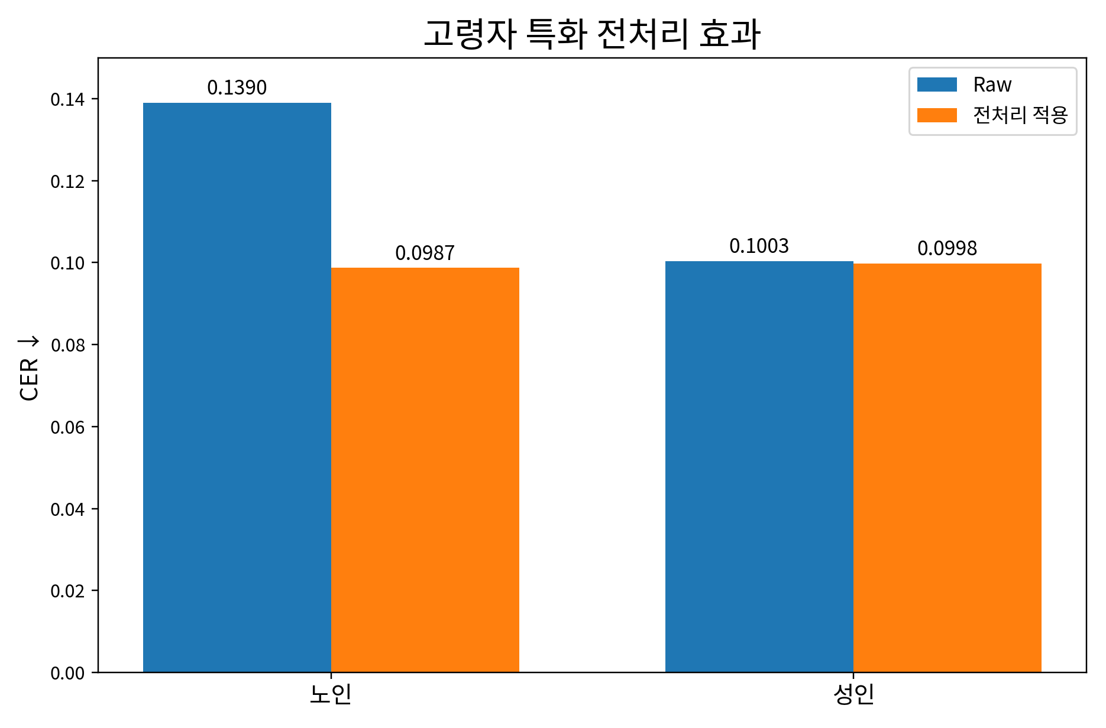
APPENDIX · STT PIPELINE
Haru
STT 입력 안정화와 런타임 안전장치
16 kHz mono·DC 제거·80 Hz 고역통과·RMS 정규화
실제 구현
16 kHz mono 형식 통일
DC 제거·80 Hz 1차 고역통과
RMS 0.08·gain 0.5–3.0
peak 0.98 guard
VAD trimming 없음·전체 발화 무음 게이트
ForcedAligner 시간축·실패 비차단
외부 Whisper-medium 선행연구 · Haru/Qwen 결과 아님
미구현·후속
streaming · 고령자 fine-tuning · 조건부 재인식
45초 client · 25 MB/65초 backend · GPU 1 active+2 pending · durable retry
A05
Notes:
실제 코드에 구현된 입력 안정화 상수와 느린 발화 보존, 요청 제한, 재시도 계약을 설명합니다.
[Appendix]
질의응답용
[Sources]
- Local source: backend/app/audio.py
- Local source: backend/app/config.py and backend/app/stt.py
- Local source: backend/README.md
- Local verification: npm run stt:test — 54 passed, 1 GPU/model smoke skipped
- External study chart reproduced in STT.pptx: https://www.manuscriptlink.com/society/kips/conference/ask2026/file/downloadSoConfManuscript/abs/KIPS_C2026A0002F (Whisper-medium result; not Haru/Qwen performance)

Slide 18
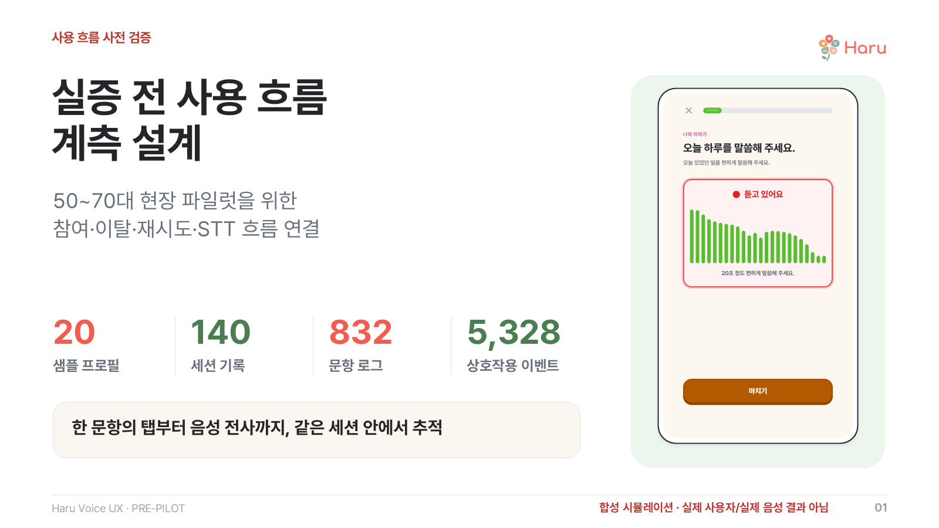
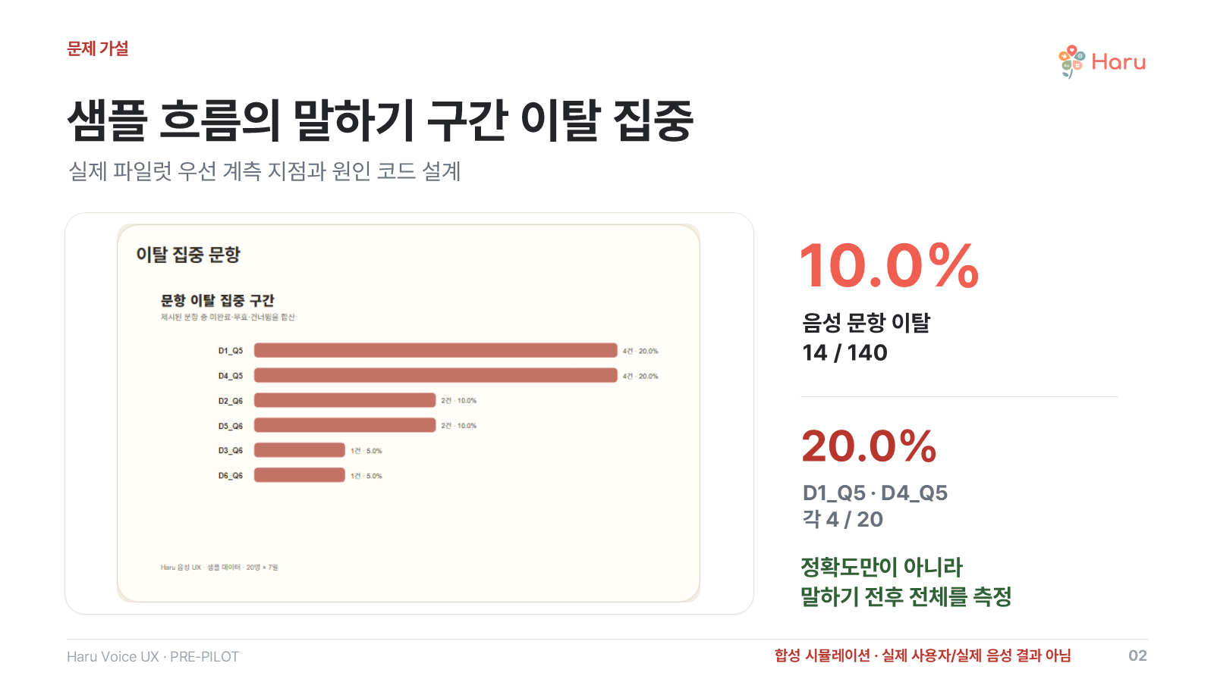
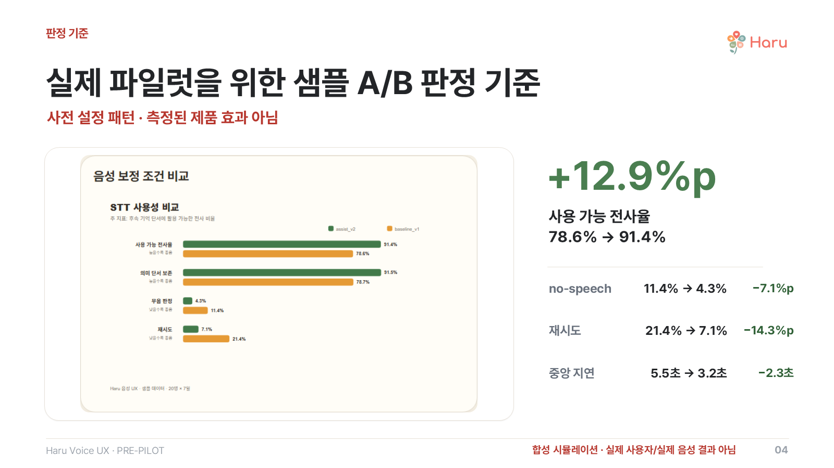
APPENDIX · VOICE UX
Haru
음성 UX 합성 사전검증 자료
가상 20명·140세션의 의사결정용 시뮬레이션
합성 시뮬레이션 · 실제 사용자/실제 음성 결과 아님
흐름 계측 설계
이탈 구간 가설
A/B 판정 기준
설계에 사용한 내용
성과로 사용하지 않은 내용
흐름 계측 · 상태 표시 · 이탈 원인 코드 · 동일 음성 A/B
20·140·832·5,328 · 78.6→91.4% · +12.9%p
모두 의사결정용 합성 값
A06
Notes:
합성 데이터의 목적을 UX·계측 리허설로 한정하고 실제 실증 성과와 분리합니다.
[Appendix]
질의응답용
[Sources]
- Local reference deck: 기존발표자료/Haru_음성UX_사전검증_발표자료.pptx
- Local source: docs/voice-pilot-sample-20x7/manifest.json — dataKind: sample
- Local source: syntheticVoicePilot.ts — is_synthetic: true

Slide 19
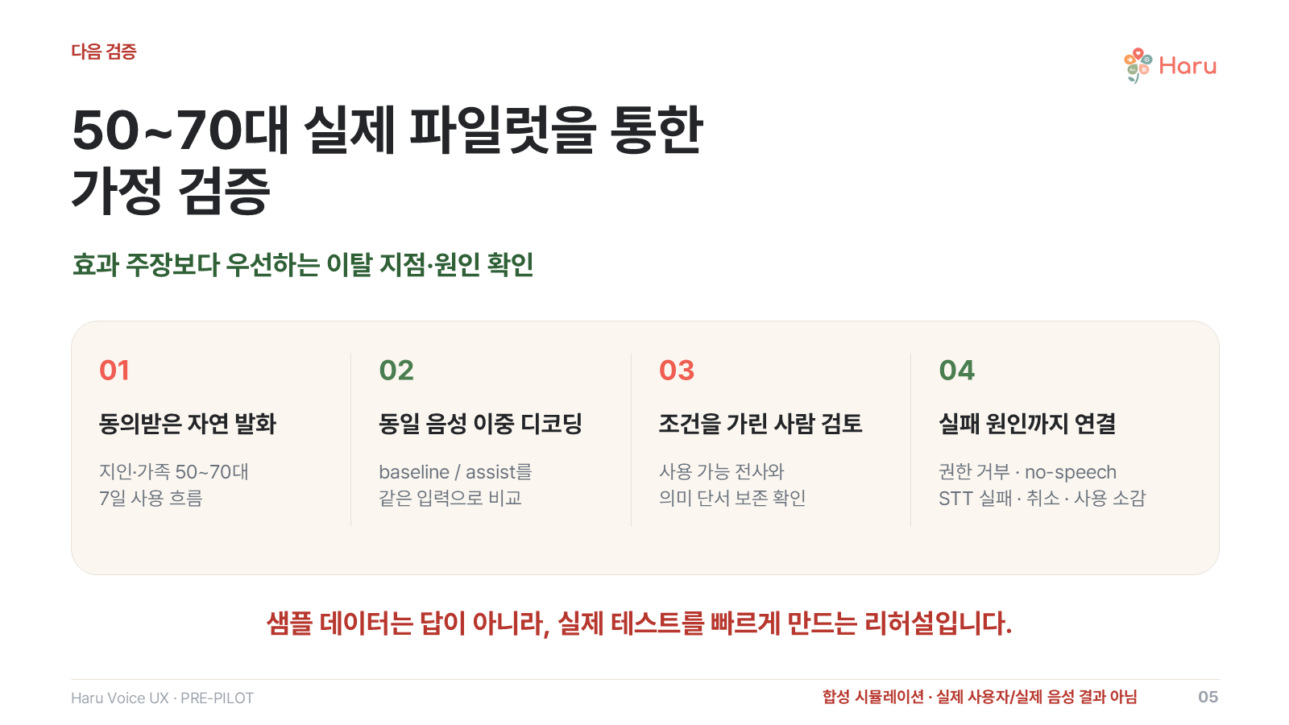
APPENDIX · VOICE PILOT
Haru
고령자 음성 파일럿 검증 설계
동일 음원 이중 전사·블라인드 검토·실패 원인 분류
IRB 승인 후 실행
01
동의 기반 녹음
이해관계 없는 목표 연령대 자연 발화
02
동일 음원 A/B
전처리 전·후 이중 전사
03
블라인드 검토
조건 비공개 사람 평가
04
오류 원인 분류
무응답·누락·치환·이탈 기록
합성 파일럿 리허설 원본 · 실제 실행 전
05
채택 판단
원본의 지인·가족 모집안은 미실행
실제 연구: IRB 승인 후 독립 대상자
효과와 부작용 함께 검토
평가 지표 | 완전 일치 · 핵심 의미 보존 · 무응답 · 재시도 · 문항 이탈 · 오류 유형
A07
Notes:
합성 사전검증 다음 단계인 실제 고령자 음성 파일럿의 비교·검토 계약을 설명합니다.
[Appendix]
질의응답용
[Sources]
- Local reference deck: 기존발표자료/Haru_음성UX_사전검증_발표자료.pptx, slide 5
- User-provided IRB study direction: 결선발표/결선발표_요구사항.txt

Slide 20
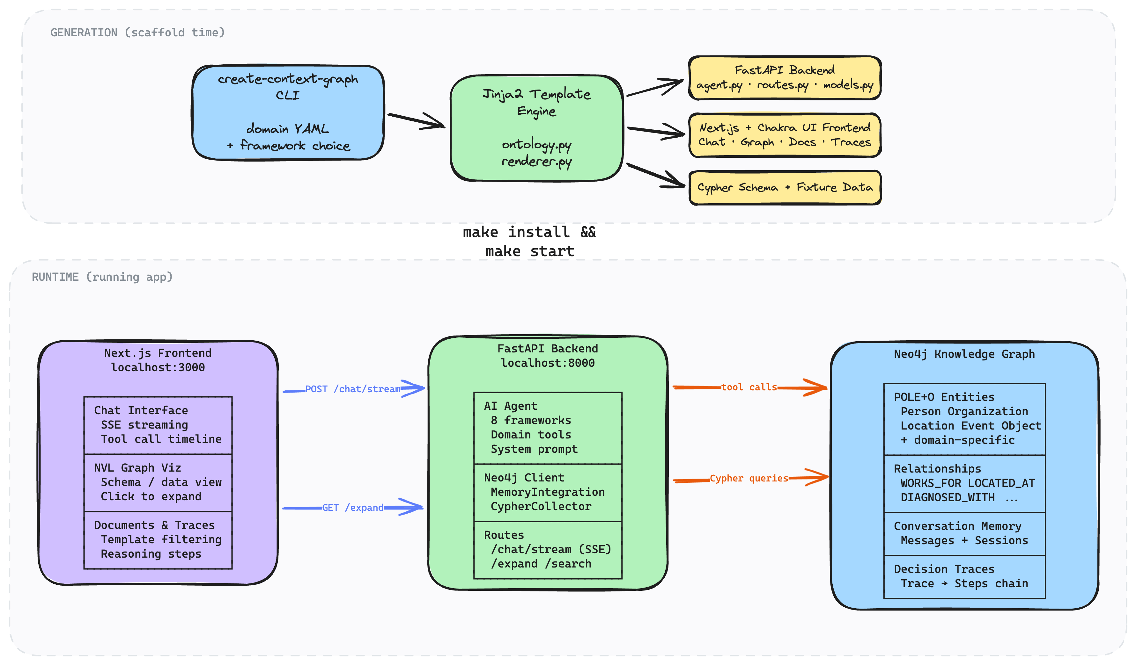
APPENDIX · MEMORY RAG
Haru
개인 기억 RAG 데이터 구조
불변 Episode·Evidence·명시 관계·시간축
Haru 실제 구현
Canonical Snapshot
수정 불가 원본·SQLite 기준 저장소
Episode·Evidence
선택·순서·음성 등 모든 응답 근거화
E5·시간축 검색
로컬 의미 검색과 시간 순서 회수
명시 관계만 Graph
voice annotation만 관계화·Neo4j 선택 미러
민감정보 관리
초기 구조 참고 이미지 · Haru 실제 저장 구조는 우측
기본 검색 제외·검토 상태·명시적 삭제
개인정보는 “많이 저장”이 아니라 출처·동의·삭제 가능성으로 관리
A08
Notes:
개인 기억이 출처 있는 Episode와 Evidence로 보존되고, 의미·시간·명시 관계 검색으로 확장되는 구조를 설명합니다.
[Appendix]
질의응답용
[Sources]
- Local source: rag_backend/README.md
- Local source: rag_backend/docs/architecture.md
- Local source: rag_backend/app/services/embedding.py
- Reference deck: 기존발표자료/elder_memory_graph_business_insert_3slides.pptx, slide 2 embedded context-graph architecture image (concept reference only)

Slide 21
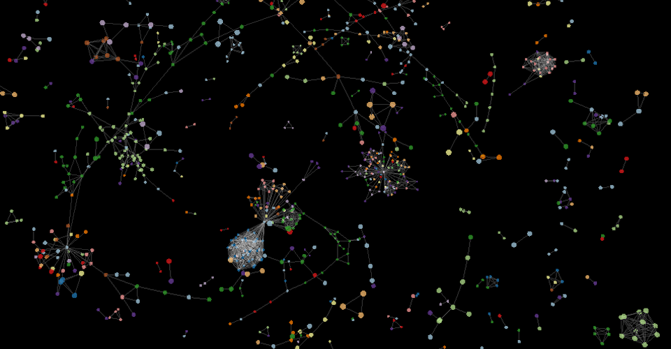
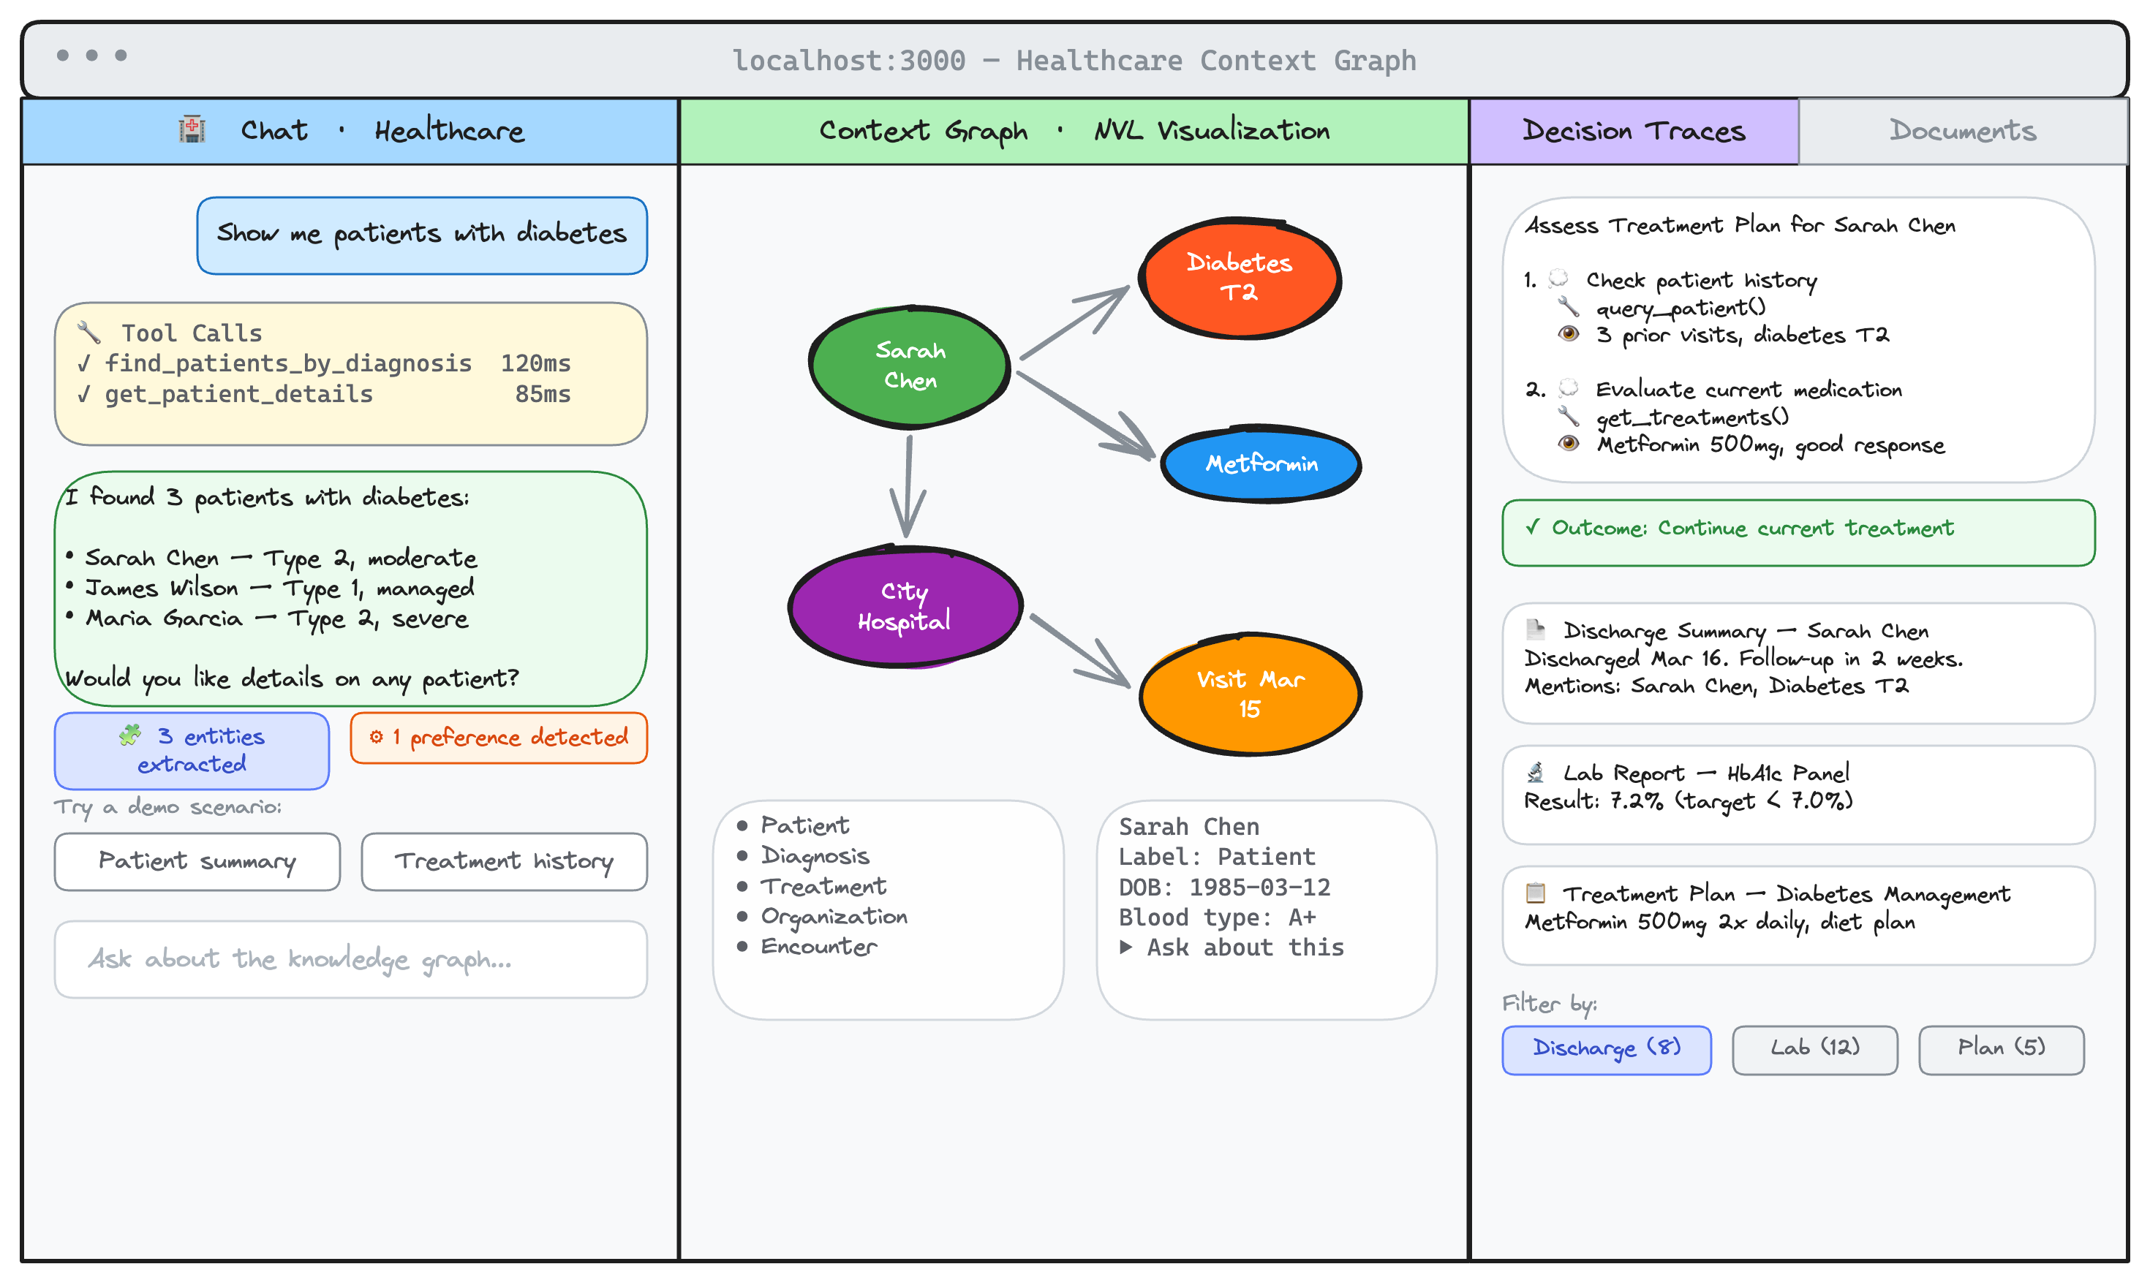
APPENDIX · RAG OUTPUT
Haru
근거 기반 QA와 다음 문항 생성
E5 검색·무근거 응답 차단·검토 필요 초안·Galaxy 투영
01
Grounded QA
E5 근거 검색·Evidence 출처·no_answer
02
Next Question
동의 확인·2×2 초안·requires_review
03
Memory Galaxy
Galaxy 시각 참고
참고 UI · Haru 화면 미구현
timeline/graph 투영 API·3D 좌표 구현
생성형 LLM 답변 없음 · 출처 없는 개인 사실 생성 없음
A09
Notes:
QA·다음 문항·Galaxy API의 실제 구현 범위와 사용자 화면 미구현 범위를 분리합니다.
[Appendix]
질의응답용
[Sources]
- Local source: rag_backend/app/services/qa.py
- Local source: rag_backend/app/services/question_generator.py
- Local source: rag_backend/README.md and docs/architecture.md
- Local verification: npm run rag:test — 51 passed
- Reference deck: 기존발표자료/elder_memory_graph_business_insert_3slides.pptx, slide 3 embedded Galaxy and context-graph UI images (visual references only; Haru user-facing UI not implemented)

Slide 22
APPENDIX · PRIVACY
Haru
NFC 운영과 개인정보 보호
가명 ID·식별정보 분리·최소수집·동의 철회·삭제
현재 Raspberry Pi 데모
현장실증 확장 설계
01
기기 내 정적 앱 실행
01
서비스 동의·연구 동의 분리
02
외부 API 요청 없음
02
NFC 가명 토큰·식별정보 분리
03
말하기 음성 미저장·미전사
03
로컬 STT·RAG와 역할별 최소 공개
04
진행 상태 localStorage 저장
04
철회·기간 종료·삭제 요청 처리
현재 데모와 현장 확장 설계의 데이터 범위를 혼합하지 않는 원칙
A10
Notes:
현재 오프라인 데모와 다음 현장실증의 데이터 처리 범위를 분리해 설명합니다.
[Appendix]
질의응답용
[Sources]
- Local source: raspberry-pi-demo/README.md and source code
- Local source: backend/README.md and rag_backend/README.md
- User-authored operating plan: 결선발표/결선발표_요구사항.txt

Slide 23
APPENDIX · VALIDATION
Haru
IRB 연구와 특허 권리화
독립 대상자 검증·출원 중 인터페이스·논문화 경로
특허 권리화 범위
IRB 독립 연구 범위
01
화면·물리 버튼의 2×2 고정 위치
01
이해관계 없는 목표 연령대 참여자
02
선택 후 같은 버튼 재입력 확정
02
2×2 문항 수행의 사용성·보조 필요도
03
고령자용 단순 상호작용 흐름
03
참여 경험·오류·재시도·이탈 기록
04
현재 상태: 출원서 제출·변리사 상담 중
04
승인 후 결과 기반 KCI·SCI 논문화
특허 등록·IRB 승인·효과 입증 상태 아님
A11
Notes:
특허 출원과 IRB 신청의 현재 상태, 검증 대상과 아직 성립하지 않은 주장을 구분합니다.
[Appendix]
질의응답용
[Sources]
- User-provided status: 결선발표/결선발표_요구사항.txt
- User clarification: patent application for the 2×2 older-adult interface; IRB application for independent target-age participants
- No filing screenshots shown because current local 신청서 images are not valid Haru evidence

